Slide 1
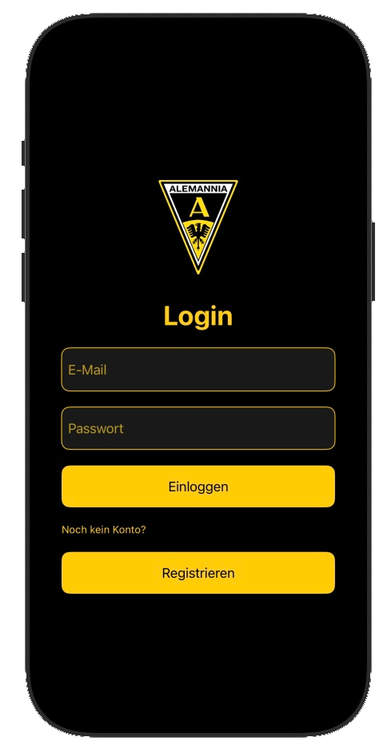
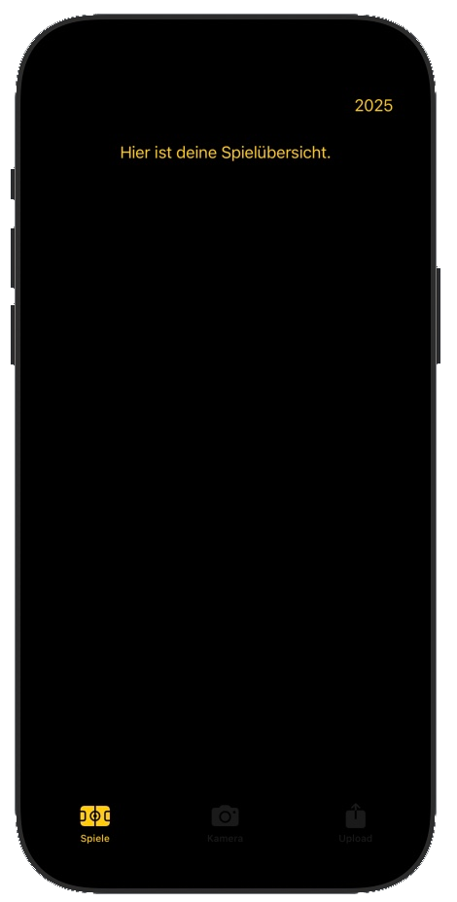
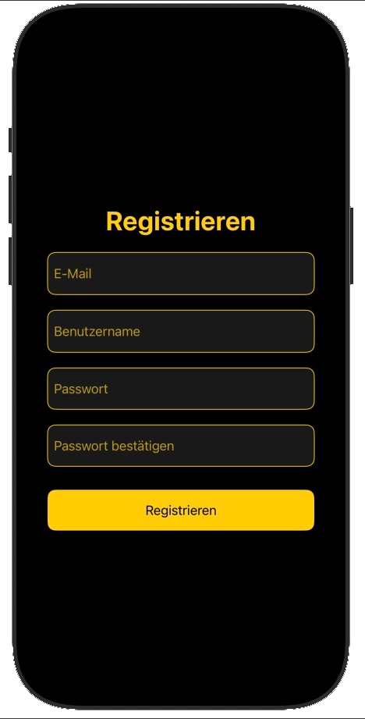
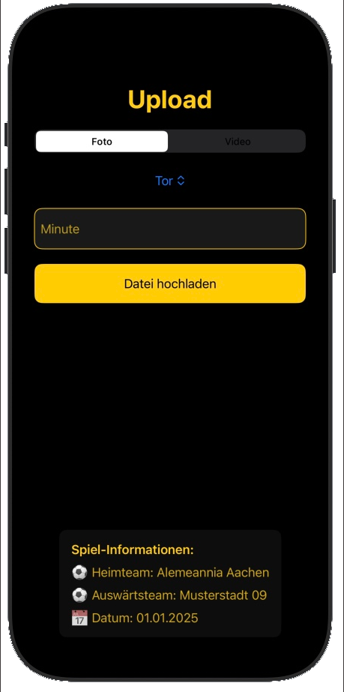

Spielübersicht View
Login View
Hier können Nutzende vergangene Spiele abrufen und die spannendsten Momente erneut erleben. Über die Leiste unten lässt sich zu Upload- und QR-Code View wechseln.
Benutzer, die ein bereits über ein Konto verfügen, können sich in der Login View in ihrem Konto anmelden.
Register View
Upload View
Benutzer, die noch kein Konto besitzen, können sich in der Login View in ihrem Konto anmelden.
Hier können Nutzende zu Spielen, die sie besucht haben, Foto- und Videomaterial hochladen.

